Slide 1

ספר שני –
חורבן וגבורה נאציזם ושואה
J
שאלון 29281 ע"פ המיקוד קיץ תשפ"ב

Slide 2
נאציזם
עליית היטלר, מאפייני השלטון, אידיאולוגיה נאצית,

Slide 3
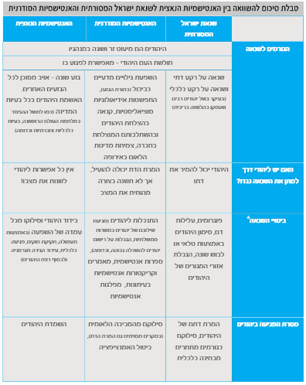
סוגי אנטישמיות

Slide 4
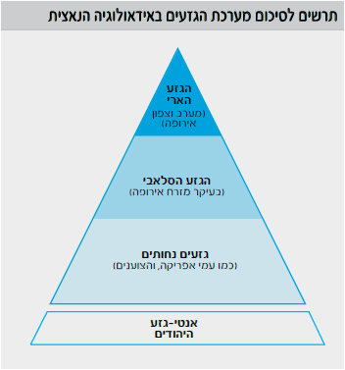
עקרונות האידיאולוגיה הנאצית
תורת הגזע
  חלוקת העולם לגזעים, עליונות הארים, רצון לסדר גזעי בעולם
  היהודים=אנטי גזע
  השבחת הגזע הארי (סירוס וחיסול נכים וחולים)
  סרטון הסבר
מרחב מחיה
  כיבוש שטחים במזרח אירופה לשגשוג הארים
  סרטון הסבר על המושג

Slide 5
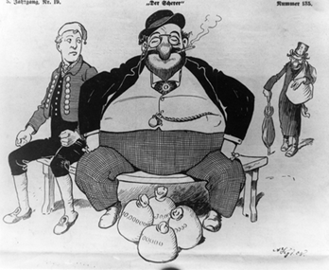
מגמות במדיניות האנטי־יהודית, 1933-1938 :
השפלה, בידוד והגירה, חקיקה ונישול
תעמולה נאצית אנטי־יהודית
  האשמת היהודים בכל צרות המדינה
  דמוניזציה - הפיכת היהודי לשטן עלי אדמות
  היהדות המציאה את המוסר והרחמים שזה נוגד את העקרונות הנאציים
חרם כלכלי נגד היהודים
  יום החרם, פעולות נגד עסקים יהודיים...
אריזציה: החרמת הרכוש היהודי והוצאת היהודים מן החברה ומוסדותיה
  אריזציה, השתלטות על רכוש ומפעלים והעברה לידיים אריות
  חוק החזרת הפקידות המקצועית על כנה
  חוק גודש באוניברסיטאות
מי שלא זוכר מספיק:
ציר זמן – הדרדרות מצב היהודים בשנות ה-30

Slide 6
מגמות במדיניות האנטי־יהודית, 1933-1938 :
השפלה, בידוד והגירה, חקיקה ונישול
חוקי נירנברג 1935
  חוק אזרחות הרייך
  חוק הגנת הדם
  סרטון מסכם
שנת 1938 – המפנה
  גירוש זבונשין
  ליל הבדולח
  מאסרים המוניים
מי שלא זוכר מספיק:
ציר זמן – הדרדרות מצב היהודים בשנות ה-30

Slide 7
מלחמת העולם השנייה

Slide 8
הכוחות במלחמה
מדינות הציר
בעלות הברית
גרמניה הנאצית
איטליה
יפן
בריטניה
צרפת
ברית המועצות –מצטרפת בעקבות מבצע ברברוסה בקיץ 1941
ארצות הברית-מצטרפת בעקבות ההתקפה היפנית בפרל הרבור

Slide 9
שלבי המלחמה
1 | 2
3 | 4
1939-1941: כיבושי מדינות הציר
1941-1942: ממלחמה אירופאית למלחמה עולמית
1942-1943: המפנה במלחמה
1944-1945: הכרעה וניצחון בעלות הברית

Slide 10
שלבי המלחמה
(1) 1939-1941: כיבושי מדינות הציר
1 | 2
3 | 4
[הסכם ריבנטרופ-מולוטוב]
בליץ-קריג – מלחמת בזק
01/09/1939 – הפלישה לפולין. פרוץ המלחמה
כיבוש צפון ומערב אירופה
כיבוש צרפת (דרך בלגיה) – עקיפת קו מז'ינו
[1940 – הבליץ על בריטניה (מתקפות אוויריות)]

Slide 11
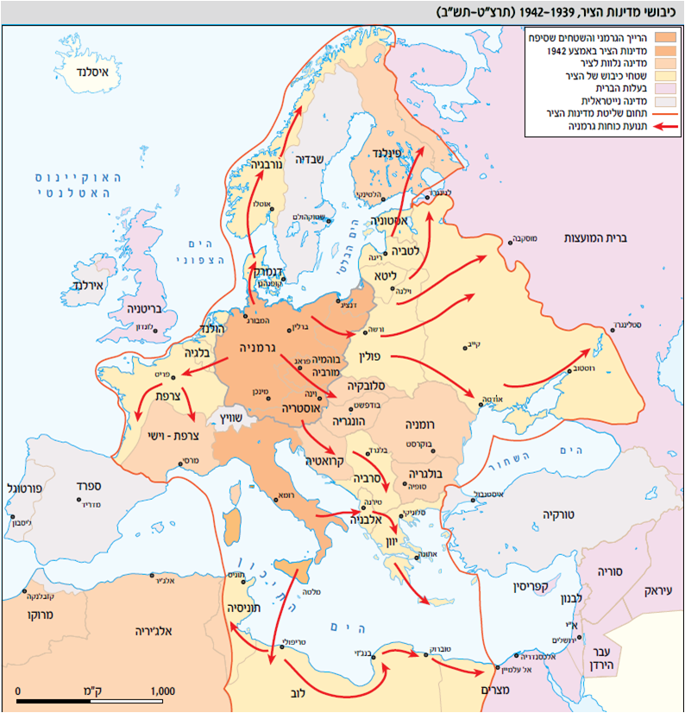
כיבושי מדינות הציר

Slide 12
שלבי המלחמה
(2) 1941-1942: ממלחמה אירופאית למלחמה עולמית
1 | 2
3 | 4
22/06/1941 – מבצע ברברוסה, הפלישה לברית המועצות.
07/12/1941 – פרל הארבור (נמל הפנינים), מתקפת היפנים על ארה"ב. הצטרפות ארה"ב למלחמה.

Slide 13
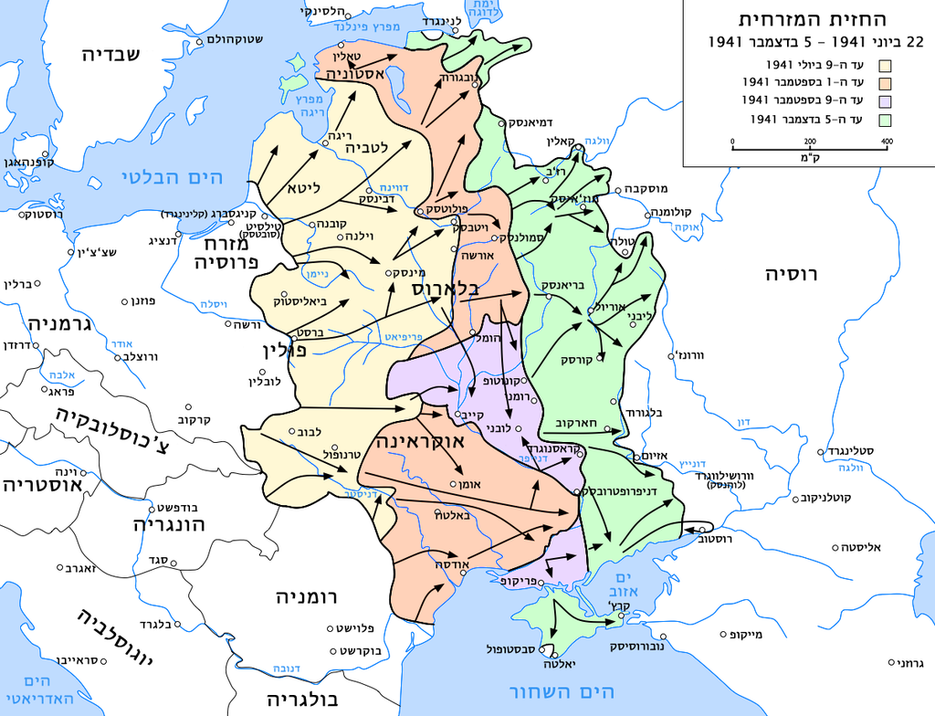
שלבי המלחמה
(2) 1941-1942: ממלחמה אירופאית למלחמה עולמית
22/06/1941 – מבצע ברברוסה, הפלישה לברית המועצות.
  צפון – עד לנינגרד
  מרכז – עד שערי מוסקבה
  דרום – עד סטלינגרד

Slide 14
שלב 3 – המפנה במלחמה
1 | 2
3 | 4
ירד במיקוד

Slide 15
שלב 4 - הכרעה
1 | 2
3 | 4
הפצצת ערי גרמניה
התקדמות בעלות הברית ממזרח וממערב, עד ברלין
היטלר מתאבד, גרמניה נכנעת
יפן ממשיכה להילחם, עד שארה"ב מפילה עליה 2 פצצות אטום

Slide 16
השואה

Slide 17
תחילת המלחמה: 1939-1941 באזורים הכבושים
השפלת היהודים והתעללות
עבודות כפייה
'אגרת הבזק' – הקמת הגטאות
החרמת הרכוש היהודי

Slide 18
למה כיבוש פולין הוביל להחרפת הצעדים נגד היהודים?
מימוש האידאולוגיה הנאצית בתחום מרחב מחיה הוביל לחיזוק האידיאולוגיה גם בתחומי תורת הגזע (הייתה גם פעילות הסברתית אידיאולוגית על הערכים הנאצים לקראת המלחמה)
הנאצים פגשו לראשונה יהודים בלבוש ובסגנון מסורתי, בדומה לדמויות היהודים בתעמולה הנאצית.
בתוך זוועות המלחמה יותר קל להסתיר ולטשטש מעשים נוראיים שנעשים במקומות אלה. המלחמה מאפשרת ליצור מסך עשן כך שהעולם פחות ישים לב למתרחש.
המלחמה משחררת יצרים אלימים אצל החיילים. מי שמתרגל לרצוח בזמן הקרבות לא יהיה קשה בעיניו לעשות זוועות פחותות יותר.
בזמן המלחמה לגרמניה כבר פחות אכפת מדעת העולם. הסנקציות כבר פחות משפיעות עליה ומאיימות עליה (חוץ מזה שככל הנראה את כל הלחץ שניתן להפעיל עליהם יפעילו ממילא בגלל עצם המלחמה – גם בלי קשר ליהודים).

Slide 19
אגרת הבזק - היידריך
דברים מרכזיים באגרת:
הקמת גטאות
הקמת מועצות יהודים (יודנראט)

Slide 20
'הפתרון הסופי' – 1941-1945
עם תחילת 'מבצע ברברוסה' (הפלישה לברית המועצות ביוני, שנת 1941) התחילה השמדת היהודים בפועל. כמה סיבות ניתנו לקשר בין מבצע ברברוסה לתחילת הפתרון הסופי:
הקשר הנסיבתי
הקשר האידיאולוגי

Slide 21
הקשר האידיאולוגי
הקשר האידיאולוגי: עם פלישתם לברית המועצות, הנאצים הגדירו את מטרות המבצע על פי עקרונות האידיאולוגיה הנאצית:‏
סילוק המשטר היהודי הבולשביקי: הנאצים טענו כי היהודים עומדים מאחורי אויבותיה של גרמניה: הדמוקרטיות המערביות והמשטר הבולשביקי-קומוניסטי בברית המועצות.
הלחימה בברית המועצות נתפסה כחלק מהמאבק באויבה הגדול של גרמניה הנאצית: היהודי הבינלאומי, אותו יש להשמיד.‏
כיבוש 'מרחב מחיה' לגזע הארי: על פי תפיסת 'הסדר החדש' באירופה ראו הנאצים במזרח אירופה 'מרחב מחיה' הנחוץ לעם הגרמני. לפי תפיסה זו יש לשעבד את הגזע הסלאבי ולהשמיד את היהודים.‏

Slide 22
הקשר הנסיבתי
הקשר הנסיבתי: על פי הסבר זה התנאים המיוחדים של מזרח אירופה הובילו את הגרמנים לראשית השמדת היהודים:‏
המרחק מגרמניה והיחס לעמים הסלאבים: שטחי מזרח אירופה נתפסו על ידי הגרמנים כשטחים בהם חיה אוכלוסיה בלתי מתורבתת ונחותה. בשטחים אלו אין, לדעתם, לקיים מלחמה על פי הכללים או להתחשב בערכי מוסר.
המרחק מגרמניה נתפס גם כמאפשר ביצוע של פעולות שהאוכלוסייה האזרחית הגרמנית לא תוכל לקבלן. מתוך תחושה זו החלו חיילים גרמנים להוציא להורג אזרחים רבים, ובפרט יהודים, בראשית המבצע. מאוחר יותר הפכה ההשמדה למדיניות הרשמית.‏
כמות היהודים בברית המועצות: בברית המועצות חיו כחמישה מיליון יהודים, רובם באיזורים המערביים, פתרון הכליאה בגטאות וההגירה נתפס כבלתי מעשי מול מיליונים רבים של יהודים.‏
בנוסף הרצח דרש פחות כוחות ומאמץ ביחס לריכוז היהודים – וכוח זה נדרש למלחמה הקשה בברית המועצות.

Slide 23
שלבי ההשמדה
צעדות המוות
משאיות החנק
בורות הירי
השמדה בגז
בורות הירי
משאיות חנק
השמדה בגז
צעדות המוות

Slide 24
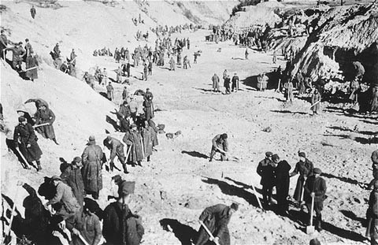
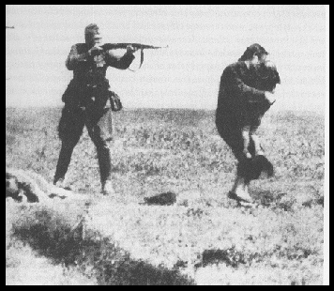
בורות הירי
לאחר פלישת הגרמנים לברית המועצות התחילו להתארגן גטאות גם בשטחים שנכבשו. תוך חודשים ספורים חוסלו הגטאות באמצעות שיטה שנקראה "בורות הירי".‏
לאחר כיבוש האיזור נכנסו אנשי "עוצבות המבצע" (אייזנצגרופן) ריכזו את היהודים והוציאו אותם מהעיר, לרוב בטענה שהם נשלחים לעבודה.‏
היהודים הובלו לבורות או לתעלות, לעיתים הם נאלצו לחפור בעצמם את הבורות. היהודים הועמדו על סף הבור, חולקו לקבוצות, הופשטו ונורו. עובדי כפייה יהודים או זרים כיסו את הבורות לאחר הטבח.‏

Slide 25
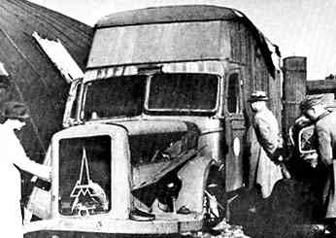
משאיות הגז
לקראת סוף שנת 1941 החלו הנאצים להשתמש בשיטת רצח חדשה – משאיות גז לחנק.
שיטת בורות הירי התבררה כלא מוצלחת מכמה טעמים:
  היא הייתה יקרה מידי ואיטית ודרשה הקצאה של כוחות גדולים מצד הגרמנים.
  בנוסף, חיילי S.S. התלוננו על נזק נפשי בעקבות החוויות הקשות של שיטת בורות הירי.‏

Slide 26
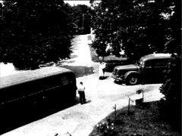
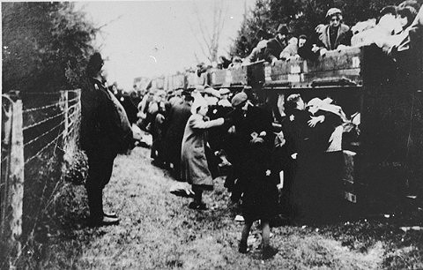
היהודים הוכנסו לתא המטען של המשאיות וננעלו בתוכו. המשאית החלה לנסוע וצינור שהותקן במשאית הזרים את גז הפליטה לתוך תא המטען.
היהודים נחנקו מהגז הרעיל. המשאית פרקו את הגופות ועובדי כפיה שרפו את הגופות.‏
במזרח אירופה הפעילו "עוצבות המבצע" (אייזנצגרופן) כ-120 משאיות כאלו.‏
בדצמבר 1941 הקימו הנאצים את מחנה ההשמדה הראשון - מחנה חלמנו בפולין. למחנה שפעל כשמונה חודשים פונו כמאתיים אלף יהודים מהסביבה.‏
במחנה הופעלו שלוש משאיות גז, אליהן נדחקו היהודים שהגיעו אל המחנה.‏

Slide 27
ועידת ואנזה
ועידה שהתקיימה ב-7 בינואר 1942, בוילה בואנזה, סמוך לברלין.
בזמן זה תהליך ההשמדה בבורות ירי ובמשאיות כבר היה בעיצומו.
הועידה ניסתה לייעל ולסדר את תהליך הפתרון הסופי והשמדת היהודים (ועידה זו לא קבעה שיש לחסל את כל היהודים – עניין זה כנראה הוחלט קודם).
אחד המסמכים שנמצאו בהקשר של ועידה זו הוא רשימה מספרית של היהודים באירופה שהוכנה לקראת הועידה – בארצות שכבר נכבשו ושעוד לא. הסך הכולל של היהודים שעליהם אמור לחול הפתרון הסופי באירופה לפי מסמך זה הוא 11 מיליון.
לאחר ועידה זו הוקמו מחנות ההשמדה שהתחילו להשמיד בצורה שיטתית ובעזרת הגז ציקלון B ('מבצע ריינהרד').

Slide 28
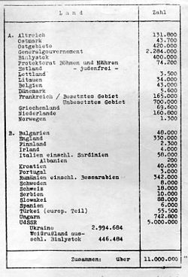
מסמך מתוך ועידת ואנזה
שימו לב לדקדקנות לכל יהודי (200 יהודים באלבניה!)
שימו לב שהנאצים מתכננים השמדת יהודים גם במקומות שכלל לא כבשו עדיין! (למשל אנגליה)
  A נכבש
  B עוד לא

Slide 29
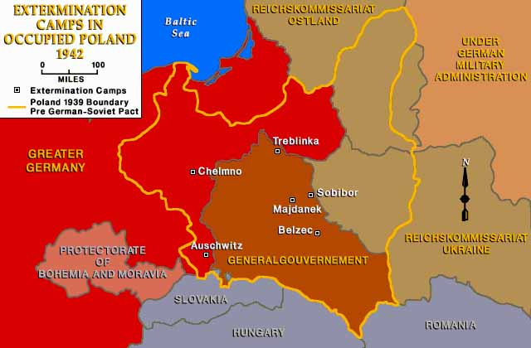
השמדה בגז
בנובמבר 1941 התקבלה החלטה על השמדת יהודי הגנרל גוברנמן – שטחי פולין שלא סופחו לרייך הגרמני. באזור זה חיו כשניים וחצי מיליון יהודים שרוכזו בגטאות.‏

Slide 30
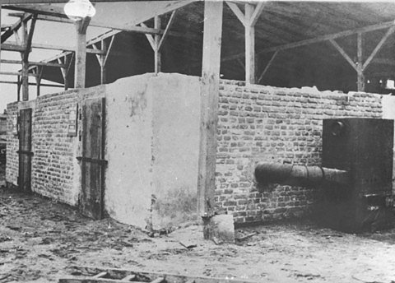
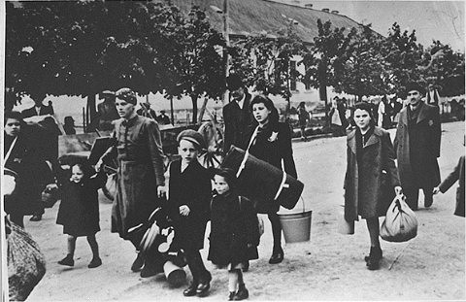
בדרך כלל נאמר ליהודים כי הם נשלחים לעבודה במזרח אירופה. כאשר הם הגיעו למחנות הם נשלחו לתאי גזים בטענה כי מדובר במקלחות.‏
היהודים שפונו מכל שטחי הגנרל גוברנמן הגיעו למחנות ברכבות. במחנות אלו לא נתקיימה סלקציה מכיוון שהיהודים לא יועדו לעבודה אלא להשמדה בלבד.‏

Slide 31
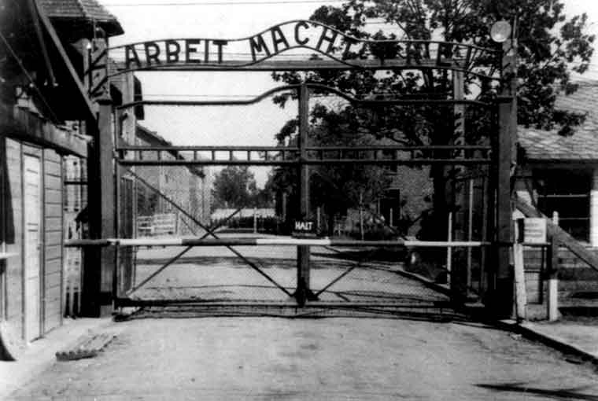
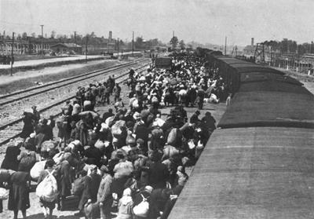
מחנות אושוויץ-בירקנאו ומידאנק
לאחר קבלת ההחלטה על השמדת כל יהודי אירופה התקבלה החלטה להקים מחנה מוות מרכזי. הנאצים בחרו במחנה אושוויץ-בירקנאו. לאושוויץ הגיעו יהודים מכל אירופה הכבושה. בדרך כלל במסע שנמשך ימים בקרונות משא.‏
בדומה לניסיון להסוות אושוויץ למחנה השמדה לצד עבודה הכשירו הנאצים אגף השמדה במחנה מידאנק.
לאחר הגעתם הגיעו היהודים לסלקציה שנערכה על ידי רופאים גרמנים, בממוצע רק אחד מתוך חמישה יהודים נשלח לעבודה. יהודי שנשלח לעבודה נותר בחיים בדרך כלל שבועות ספורים עד שנשלח להשמדה.‏

Slide 32
תהליך השילוח מהגטאות
מגיעה פקודה לשילוח מספר יהודים מגטו מסוים לעבודה/השמדה.
אקציה – בחירת היהודים לשליחה (לעיתים בסיוע היודנראט או חיילים נאצים). לפעמים משכו אנשים ברמייה ובהטעייה שמדובר בעבודה או שיחלקו שם אוכל וכד'.
ריכוז היהודים באומשלגפלאץ – כיכר השילוחים, והעמסתם על רכבת שנוסעת למחנה.
הנסיעה ברכבת לעיתים ארכה ימים רבים ואפילו שבועות, בדרך כלל בלי מזון ומים ובדחיסות נוראה.
בחלק מהמחנות נערכה סלקציה – סינון היהודים מי לרציחה ומי לעבודה.

Slide 33
חסידי אומות העולם
באירופה היו גם מקרים של גויים שסייעו והצילו יהודים. הם מכונים 'חסידי אומות העולם'.
התואר ניתן לאדם גוי שסייע ליהודי, שלא בשביל מניע כספי, תוך סיכון עצמי.
בספר מתוארים כמה אנשים. למשל הרמן גרבה, אנטון שמיד ועוד.

Slide 34
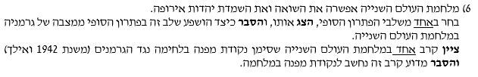

Slide 35
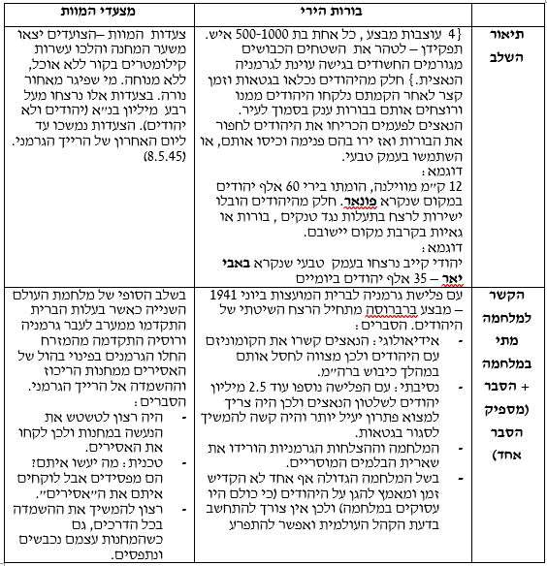
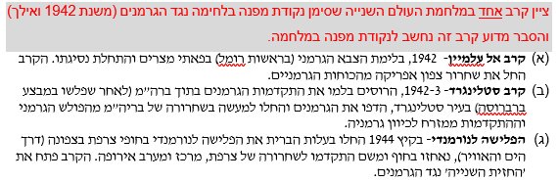

Slide 36
התמודדות היהודים עם מציאות החיים בזמן השואה
קידוש החיים, הנהגה, לחימה

Slide 37
קידוש החיים
איבערלייבן – לשרוד!
לשמור על צלם אנוש, לחיות חיים מלאים, ערכיים, משמעותיים, תורמים...

Slide 38
קידוש החיים = גם שמירה על ערכים וצלם אנוש
פעילויות עזרה וסעד
פעילויות חינוך ותרבות
לימוד תורה, קיום מצוות
פנייה אל רבנים בשו"ת

Slide 39
היודנרט
יודנרט הם מנהיגי היהודים שמונו בעקבות אגרת הבזק. לעיתים המנהיגים נבחרו באמצעות בני הקהילה או ראשי הקהל היהודיים.
תפקיד היודנרט והיקף השטח בו פעל היה שונה ממקום למקום, אבל באופן כללי היודנרט היו חוליה מקשרת בין הגרמנים ליהודים – קיבלו פקודות מהגרמנים והוציאו אותן לפועל (למשל: סימון התושבים, גיוס אנשים לפעולות כפייה ועוד).
הם גם טיפלו בענייני הקהילה היהודית וצרכי האנשים (אספקת מזון, בריאות, סדר, חינוך ועוד).
חלק מהיודנרט פעלו במסירות למען הקהילה היהודית, בעוד אחרים פחות התמסרו לטובת הציבור ולפעמים דאגו לקרוביהם ומעמדם.

Slide 40
דמות יודנרט – אדם צ'רניאקוב
עם בריחת ראשי הקהילה היהודית מהגטו מונה לראש היודנרט בגטו ורשה.
התמסר לניהול הגטו והקים מערכת לעזרה וטיפול בנזקקים ובצרכים השונים.
נקט עמדה ליברלית ואפשר פעולות של הברחות מזון ופעילויות חשאיות.
ביולי 1942 ציוו הגרמנים על צ'רניאקוב להכין רשימות של אלפי יהודים לצורך שילוחם לטרבלינקה. צ'רניאקוב סירב לשתף פעולה והתאבד.

Slide 41
האדמו"ר מפיאסצנה
עבר עם תלמידיו לתוך גטו ורשה.
הוביל את הקהילה בימי השואה הקשים.
נשא דרשות בהן עודד, תמך, נטע תקווה בליבם ונתן משמעות לחיים.
נשלח להשמדה עם תלמידיו, כתביו הוטמנו בכד חלב בתוך ארכיון עונג שבת ונמצאו לאחר המלחמה. הספר 'אש קודש' הודפס לאחר המלחמה והוא הדרשות שהוא נשא בימי המלחמה הקשים...

Slide 42
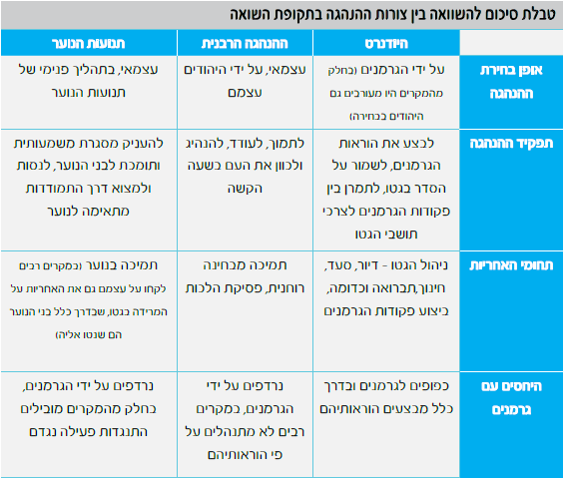
לא נלמד – לא בחומר

Slide 43
דילמת המרידה בגטאות
 | בעד התנגדות חמושה | נגד התנגדות חמושה
מה ניתן להרוויח? למה כן? | מוות בכבוד, גאווה, מופת לדורות הבאים, פגיעה בנאצים ובפעולותיהם | יש סיכוי לשרוד אם הגטו ימשיך מספיק זמן בלי בלגן, לחימה רק מסכנת את הכול
מה החשש? למה לא? | חיסול מהיר יותר של הגטו, מחסור בנשק ואמצעים, ענישה קולקטיבית (אם ימרדו או יברחו יענישו את שאר האנשים), דאגה למשפחה שמאחור | אולי הגרמנים פשוט יחסלו את הגטו בלי קשר למעשי היהודים, אולי הציות רק מקל עליהם את העבודה והורג יותר בסך הכולל
הסיכוי לחיים | ניתן אולי להציל מעטים דרך המרד, כאשר הימנעות עלולה להוביל לחיסול כולם | ציות ועמידה ברצון הגרמנים עשויים להציל את אנשי הגטו ובטח להרוויח זמן עד חיסול הגטו
מי האוכלוסייה? (גיל/מעמד) | צעירים, פשוטי עם | מבוגרים, הנהגה

